Slide 1
第三章 水溶液中的离子平衡
第一节 弱电解质的电离
课时2 弱电解质的电离平衡
中大附中 张伟

Slide 2
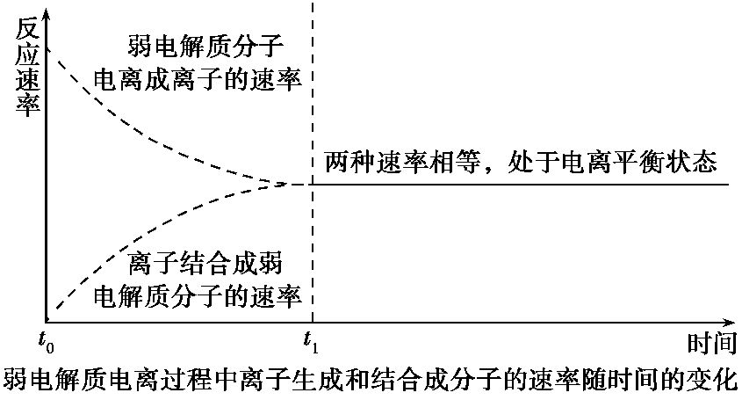
1醋酸电离平衡的建立和特征
向1mol冰醋酸中加水（不考虑醋酸溶解的时间），至溶液体积接近1L，恢复至室温，分析这个过程中的电离平衡v-t图
CH₃COOH ⇌ CH₃COO⁻+H⁺

Slide 3

1醋酸电离平衡的建立和特征
弱电解质
$$v_{电离}=v_{结合}$$
弱
等
等
变
条件改变
平衡移动
电离平衡
动
定
c不变
动态平衡

Slide 4
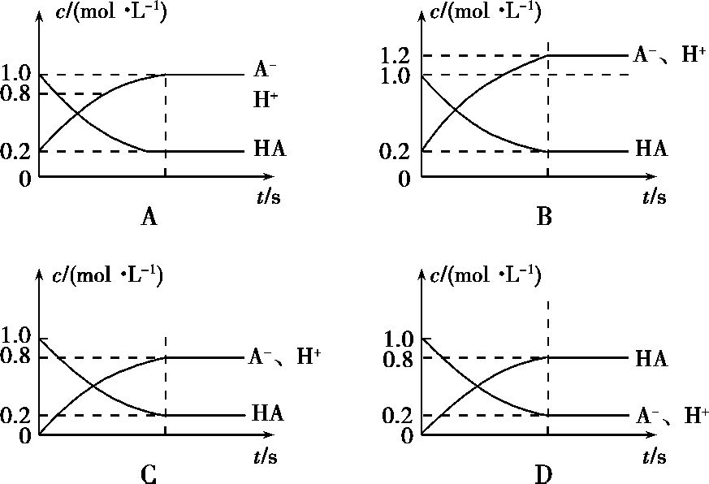
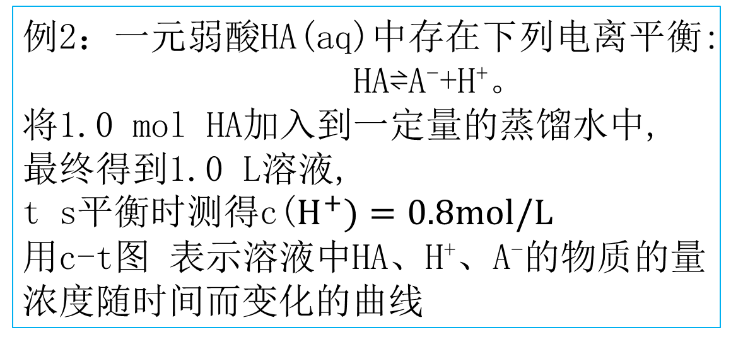
1醋酸电离平衡的建立和特征—练习
例1：在醋酸溶液中,CH₃COOH的电离达到平衡的标志是( )
A.溶液呈电中性
B.溶液中无CH₃COOH分子
C.H⁺的浓度恒定不变
D.c(H⁺)=c(CH₃COO⁻)
C
例2：一元弱酸HA(aq)中存在下列电离平衡:
HA⇌A⁻+H⁺。
将1.0 mol HA加入到一定量的蒸馏水中,
最终得到1.0 L溶液,
t s平衡时测得c($H^{+})=0.8mol/L$
用c-t图 表示溶液中HA、H⁺、A⁻的物质的量浓度随时间而变化的曲线
t

Slide 5
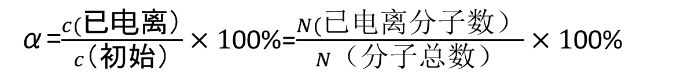
2电离平衡常数-电离度
acid=酸;base碱
对于一元弱酸
HA ⇌H⁺+A⁻，平衡时
对于一元弱碱
MOH⇌M⁺+OH⁻，平衡时
c ( H⁺) .c( A⁻)
K_{a}=
c ( M⁺).c( OH⁻ )
K_{b}=
c(HA)
c(MOH)
电离是吸热的（断键），温度升高，电离程度增大，K越大
电离度α：即弱电解质电离的转化率
α=$\frac{c(已电离）}{c（初始）}×1$00%=$\frac{N(已电离分子数）}{N（分子总数）}×1$00%

Slide 6
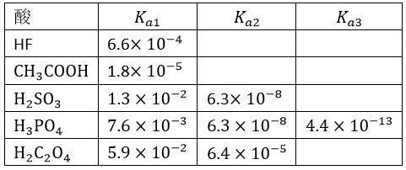
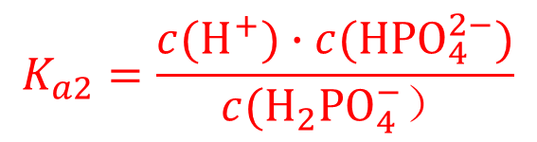
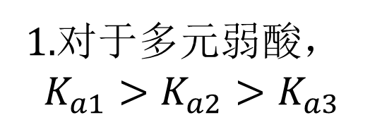
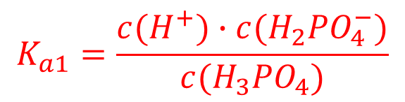
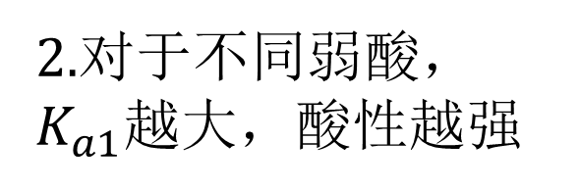
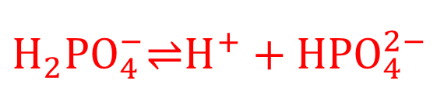
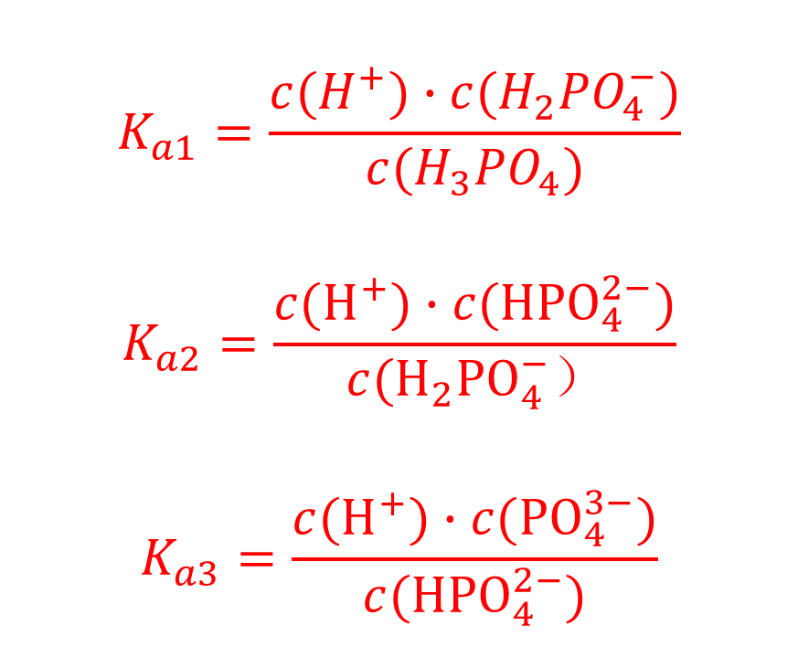
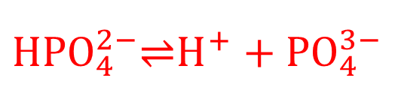
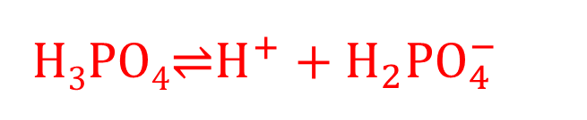
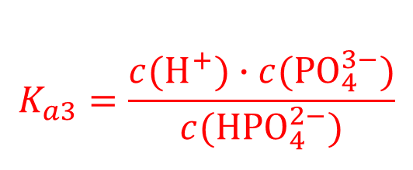
2电离平衡常数
写出K_{a}表达式，比较同一种酸的几级电离，找出规律，比较不同酸的酸性强弱
1.对于多元弱酸，
$$K_{a1}>K_{a2}>K_{a3}$$
2.对于不同弱酸，
$K_{a1}$越大，酸性越强
H₃PO₄⇌$H^{+}+{H_{2}PO}_{4}^{−}$
${H_{2}PO}_{4}^{−}$⇌$H^{+}+{HPO}_{4}^{2−}$
${HPO}_{4}^{2−}$⇌$H^{+}+{PO}_{4}^{3−}$
$$K_{a3}=\frac{{c(H}^{+})∙{c(PO}_{4}^{3−})}{{c(HPO}_{4}^{2−})}$$
$$K_{a1}=\frac{{c(H}^{+})∙{c(H}_{2}{PO}_{4}^{−})}{{c(H}_{3}{PO}_{4})}$$
$$K_{a2}=\frac{{c(H}^{+})∙{c(HPO}_{4}^{2−})}{{c(H}_{2}{PO}_{4}^{−}）}$$

Slide 7
2电离平衡常数-理解
A
例3.下列关于电离常数(K)的说法中正确的是( )
A.电离常数(K)越小,表示弱电解质的电离能力越弱
B.电离常数(K)与温度无关
C.不同浓度的同一弱电解质,其电离常数(K)不同
D.多元弱酸各步电离常数相互关系为K₁<K₂<K₃
例4.已知下面三个数据:①7.2×10⁻⁴、②2.6×10⁻⁴、③4.9×10⁻¹⁰
分别是三种酸的电离平衡常数,若已知这三种酸可发生如下反应:NaCN+HNO₂= HCN+NaNO₂、NaCN+HF= HCN+NaF、NaNO₂+HF= HNO₂+NaF
由此可判断下列叙述中正确的是( )
A.HF的电离常数是① B.HNO₂的电离常数是①
C.HCN的电离常数是② D.HNO₂的电离常数是③
A

Slide 8
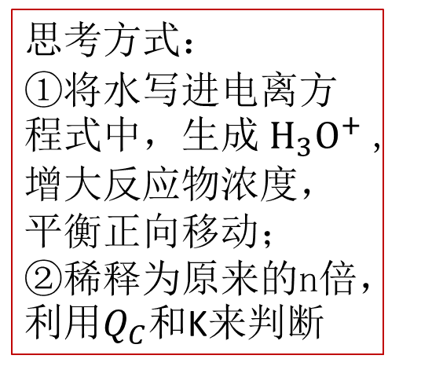
3电离平衡的影响因素
0.1mol/L的CH₃COOH溶液中 CH₃COOH ⇌ CH₃COO⁻+H⁺
 | 电离程度 | n(H⁺) | c(H⁺) | 导电能力
加水
锌粒
加醋酸钠
加HCl
加NaOH
升温
思考方式：
①将水写进电离方程式中，生成$H_{3}O^{+}$,增大反应物浓度，平衡正向移动；
②稀释为原来的n倍，利用$Q_{C}和$K来判断
增大
增大
减小
减小
增大
减小
减小
增大
减小
减小
减小
增大
减小
增大
增大
增大
增大
减小
减小
增大
增大
增大
增大
增大

Slide 9


一幅图中表示醋酸加水稀释过程中电离度、导电能力与加水的体积之关系
$${α(CH}_{3}COOH)/\%$$
导电性
$${V(H}_{2}O)$$

Slide 10
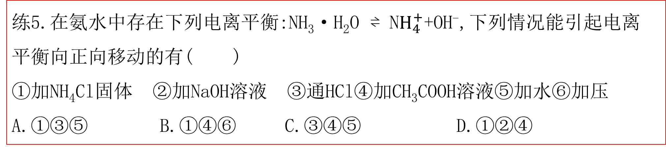
3电离平衡的影响因素
弱电解质电离的规律:越稀越电离,越热越电离。
练5.在氨水中存在下列电离平衡:NH₃·H₂O ⇌ N$H_{4}^{+}$+OH⁻,下列情况能引起电离平衡向正向移动的有( )
①加NH₄Cl固体 ②加NaOH溶液 ③通HCl④加CH₃COOH溶液⑤加水⑥加压
A.①③⑤ B.①④⑥ C.③④⑤ D.①②④
C
练6：化合物HIn在水溶液中存在以下电离平衡:
HIn(aq)⇌ H⁺(aq)+In⁻(aq)
(红色) (黄色)
现有浓度为0.02 mol·L⁻¹的下列各溶液:①盐酸 ②石灰水 ③NaCl溶液 ④NaHSO₄溶液 ⑤NaHCO₃溶液 ⑥氨水,其中能使溶液显红色的是( )
A.①④⑤ B.②⑤⑥ C.①④ D.②③⑥
C

Slide 11
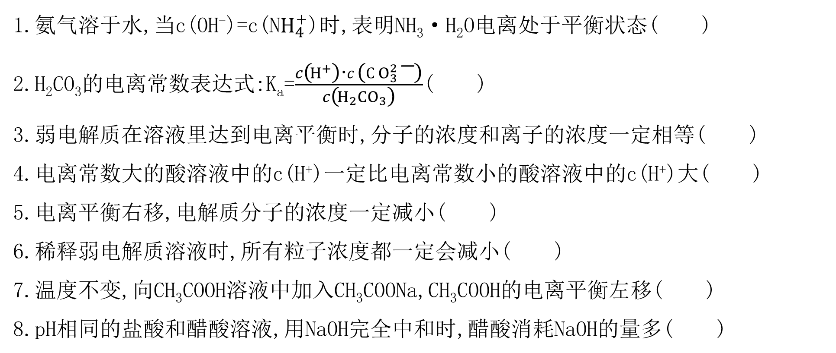
3电离平衡
练7：判断题
1.氨气溶于水,当c(OH⁻)=c(N$H_{4}^{+}$)时,表明NH₃·H₂O电离处于平衡状态( )
2.H₂CO₃的电离常数表达式:K_{a}=$\frac{c\text{(}H^{+}\text{)·}c\text{(}CO_{3}^{2\text{−}}\text{)}}{c\text{(}H_{2}CO_{3}\text{)}}$( )
3.弱电解质在溶液里达到电离平衡时,分子的浓度和离子的浓度一定相等( )
4.电离常数大的酸溶液中的c(H⁺)一定比电离常数小的酸溶液中的c(H⁺)大( )
5.电离平衡右移,电解质分子的浓度一定减小( )
6.稀释弱电解质溶液时,所有粒子浓度都一定会减小( )
7.温度不变,向CH₃COOH溶液中加入CH₃COONa,CH₃COOH的电离平衡左移( )
8.pH相同的盐酸和醋酸溶液,用NaOH完全中和时,醋酸消耗NaOH的量多( )

Slide 12
4电离平衡常数的应用
弱酸 | HCN | HF | CH₃COOH | HNO₂
电离常数 | 4.9×10⁻¹⁰ | 7.2×10⁻⁴ | 1.8×10⁻⁵ | 2.6×10⁻⁴
练8.下表是常温下某些一元弱酸的电离常数:
则0.1 mol·L⁻¹的下列物质的溶液中,c(H⁺)最大的是( )
A.HCN B.HF C.CH₃COOH D.HNO₂
B
酸 | HX | HY | HZ
电离常数 | 9×10⁻⁷ | 9×10⁻⁶ | 1×10⁻²
B
练9：相同温度下,根据三种酸的电离常数,下列判断正确的是( )
A.三种酸的强弱关系:HX>HY>HZ
B.反应HZ+Y⁻= HY+Z⁻能够发生
C.由电离平衡常数可以判断,HZ属于强酸,HX和HY属于弱酸
D.相同温度下,1 mol·L⁻¹ HX溶液的电离常数大于0.1 mol·L⁻¹ HX溶液的电离常数

Slide 13
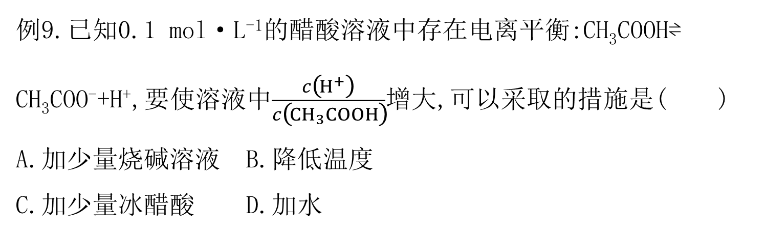
4电离平衡常数的应用-比值问题
例9.已知0.1 mol·L⁻¹的醋酸溶液中存在电离平衡:CH₃COOH⇌ CH₃COO⁻+H⁺,要使溶液中$\frac{c\text{(}H^{+}\text{)}}{c\text{(}CH_{3}COOH\text{)}}$增大,可以采取的措施是( )
A.加少量烧碱溶液 B.降低温度
C.加少量冰醋酸 D.加水
1凑常数法
2转变成n
D
A
例10.常温下,向稀醋酸中加入水,下列比值增大的是( )
A.c(H⁺)/c(CH₃COOH)
B.c(H⁺)/c(OH⁻)
C.c(CH₃COO⁻)/c(OH⁻)
D.c(CH₃COOH)/c(CH₃COO⁻)

Slide 14
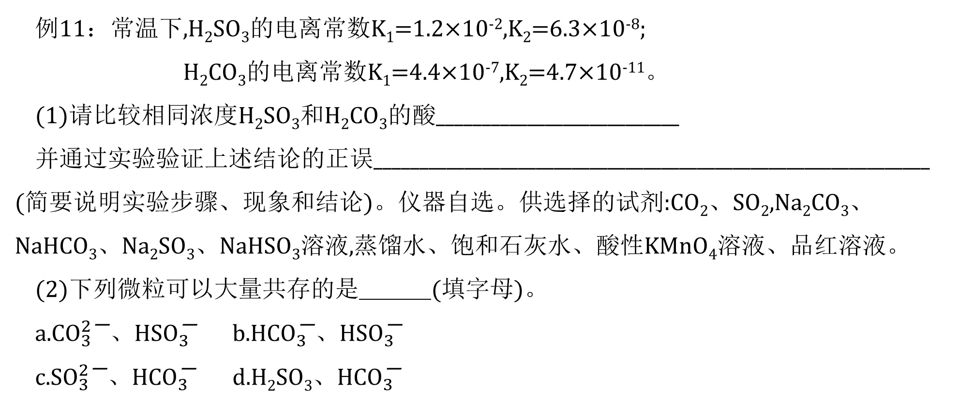
4电离平衡常数的应用-实验设计
例11：常温下,H₂SO₃的电离常数K₁=1.2×10⁻²,K₂=6.3×10⁻⁸;
H₂CO₃的电离常数K₁=4.4×10⁻⁷,K₂=4.7×10⁻¹¹。
(1)请比较相同浓度H₂SO₃和H₂CO₃的酸___________________________
并通过实验验证上述结论的正误______________________________________________________________ (简要说明实验步骤、现象和结论)。仪器自选。供选择的试剂:CO₂、SO₂,Na₂CO₃、NaHCO₃、Na₂SO₃、NaHSO₃溶液,蒸馏水、饱和石灰水、酸性KMnO₄溶液、品红溶液。
(2)下列微粒可以大量共存的是 (填字母)。
a.C$O_{3}^{2\text{−}}$、HS$O_{3}^{\text{−}}$ b.HC$O_{3}^{\text{−}}$、HS$O_{3}^{\text{−}}$
c.S$O_{3}^{2\text{−}}$、HC$O_{3}^{\text{−}}$ d.H₂SO₃、HC$O_{3}^{\text{−}}$
bc

Slide 15

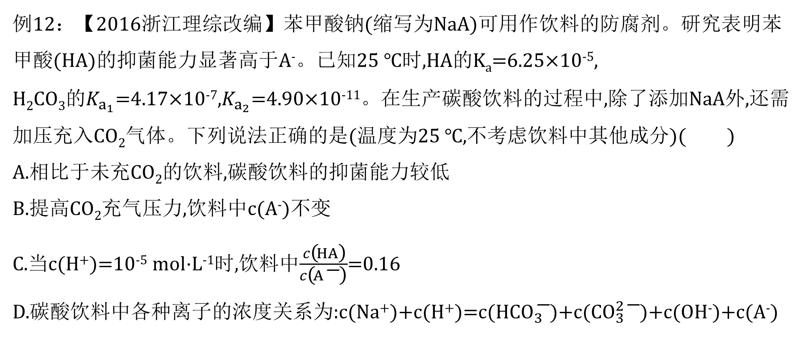
4电离平衡常数的应用-计算题
例12：【2016浙江理综改编】苯甲酸钠(缩写为NaA)可用作饮料的防腐剂。研究表明苯甲酸(HA)的抑菌能力显著高于A⁻。已知25 ℃时,HA的K_{a}=6.25×10⁻⁵,
H₂CO₃的$K_{a_{1}}$=4.17×10⁻⁷,$K_{a_{2}}$=4.90×10⁻¹¹。在生产碳酸饮料的过程中,除了添加NaA外,还需加压充入CO₂气体。下列说法正确的是(温度为25 ℃,不考虑饮料中其他成分)( )
A.相比于未充CO₂的饮料,碳酸饮料的抑菌能力较低
B.提高CO₂充气压力,饮料中c(A⁻)不变
C.当c(H⁺)=10⁻⁵ mol·L⁻¹时,饮料中$\frac{c\text{(}HA\text{)}}{c\text{(}A^{\text{−}}\text{)}}$=0.16
D.碳酸饮料中各种离子的浓度关系为:c(Na⁺)+c(H⁺)=c(HC$O_{3}^{\text{−}}$)+c(C$O_{3}^{2\text{−}}$)+c(OH⁻)+c(A⁻)
C

Slide 16
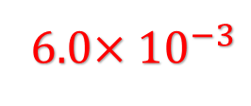
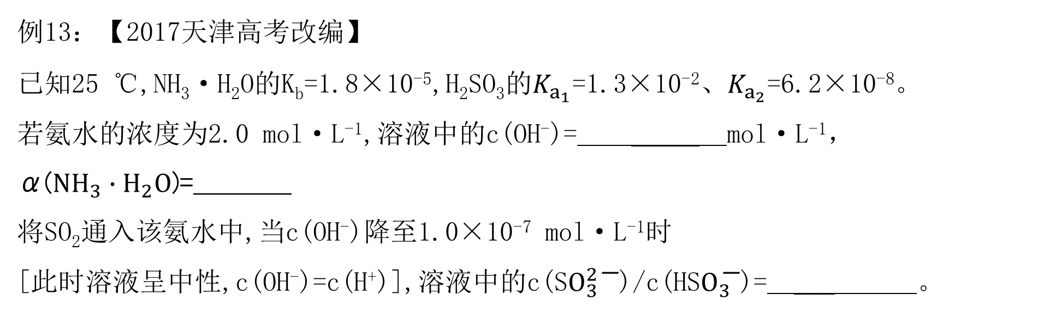
4电离平衡常数的应用-计算题
例13：【2017天津高考改编】
已知25 ℃,NH₃·H₂O的K_{b}=1.8×10⁻⁵,H₂SO₃的$K_{a_{1}}$=1.3×10⁻²、$K_{a_{2}}$=6.2×10⁻⁸。
若氨水的浓度为2.0 mol·L⁻¹,溶液中的c(OH⁻)= _____ mol·L⁻¹，
α(${NH}_{3}∙H_{2}O$)=____________
将SO₂通入该氨水中,当c(OH⁻)降至1.0×10⁻⁷ mol·L⁻¹时
[此时溶液呈中性,c(OH⁻)=c(H⁺)],溶液中的c(S$O_{3}^{2\text{−}}$)/c(HS$O_{3}^{\text{−}}$)= ___ 。
6.0$×{10}^{−3}$
0.3%
62

Slide 17
小结
电离平衡常数的表达式
电离度的含义
影响弱电解质电离平衡的因素
电离平衡常数的应用

